Slide 1
Differenciális képszintézis
Önálló laboratórium 2
Ungvárszki Botond Gergő – QKWFF7
Konzulens: Dr. szirmay-Kalos László

Slide 2
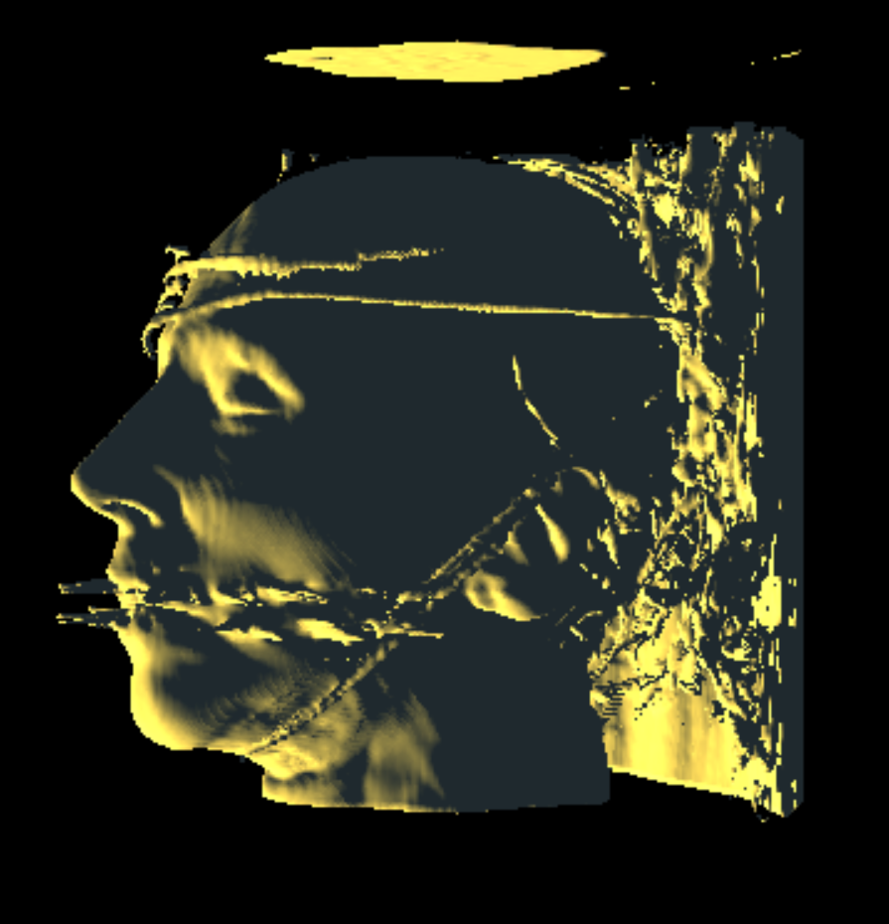
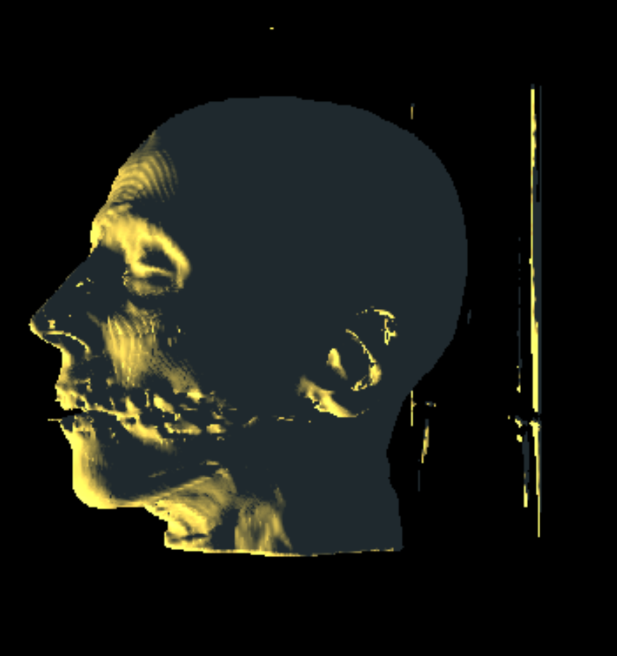
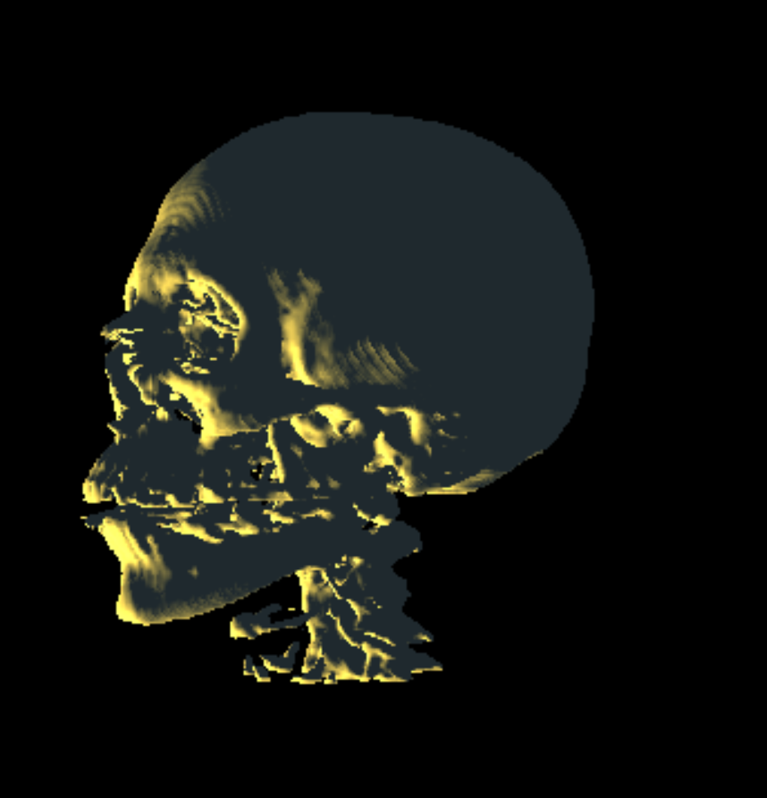
Térfogat vizualizáció

Slide 3
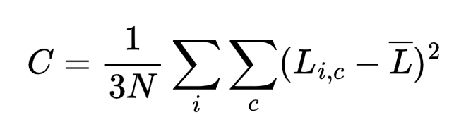
„Legszebb” kép
Legnagyobb információ tartalom
Entrópia
Legváltozatosabb pixelszínek
RMS contrast ratio

Slide 4
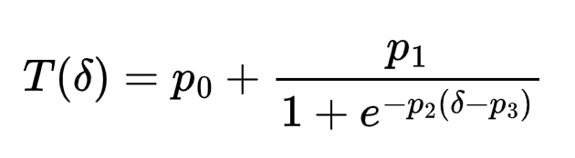
Képalkotó algoritmus
Ray marching
Résztvevő közeg
Kibocsátó faktor
Elnyelő faktor
Sigmoid

Slide 5
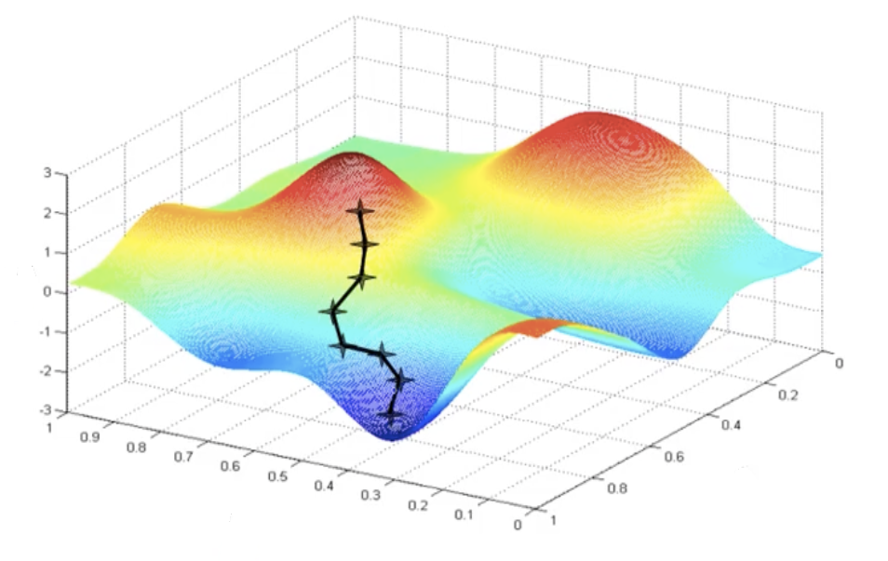
Differenciális programozás
Függvényérték maximalizálása
Eredmény számítása
Deriváltak számítása
Paraméterek mozgatása

Slide 6
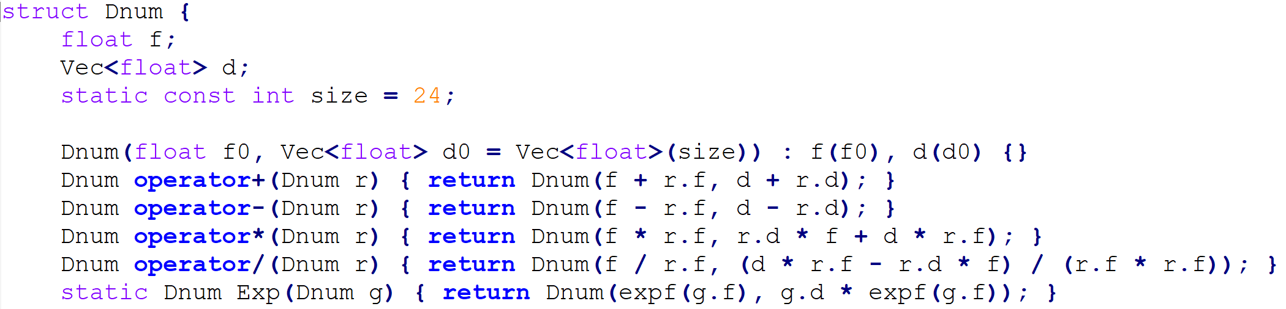
Duális számok
Érték mellett deriváltak tárolása
Derivált műveletek operátor túlterheléssel
Automatikus derivált számítás

Slide 7
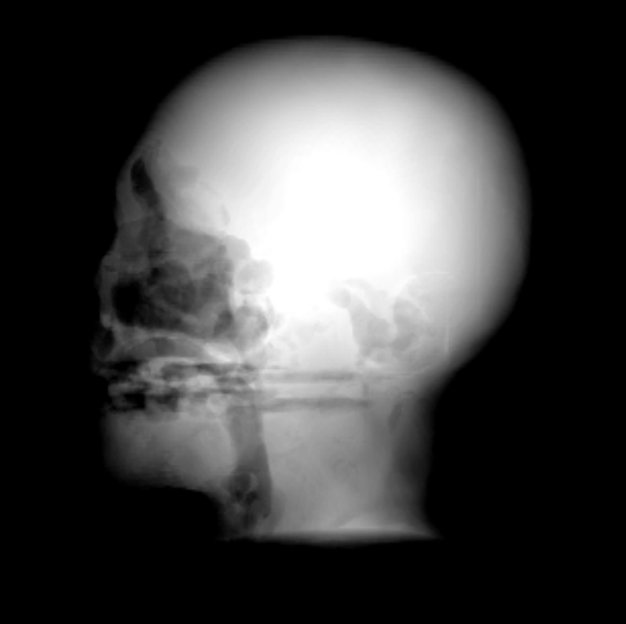
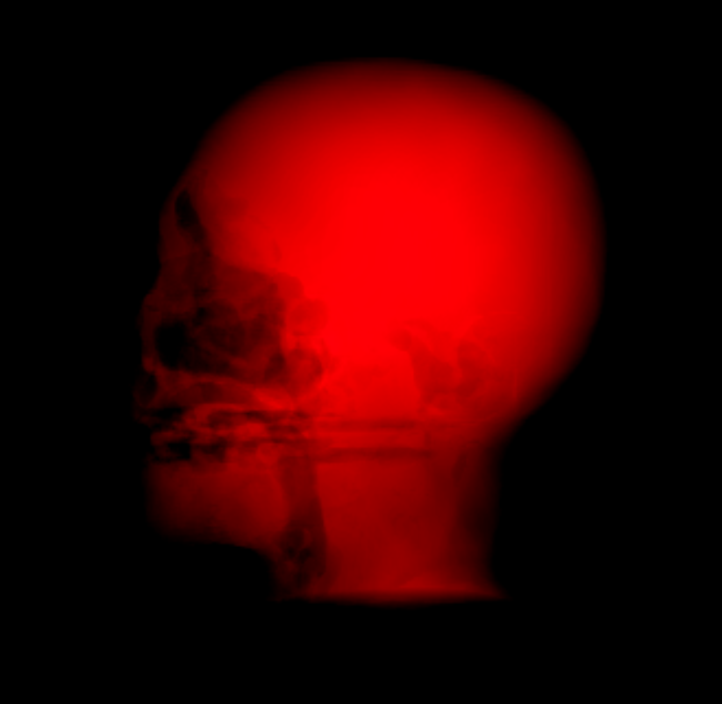
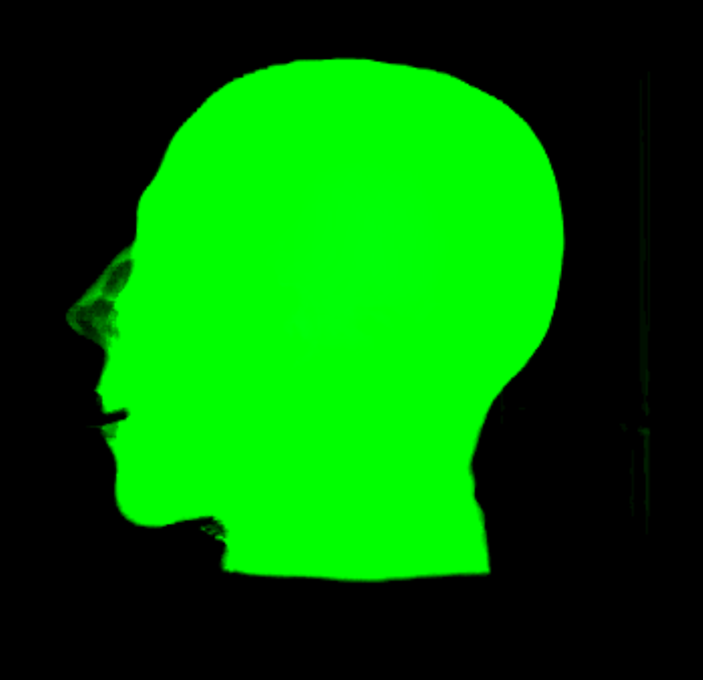
Eredmény
1 színcsatorna
3 színcsatorna

Slide 8
Finomított algoritmus
Eredeti
Javított
Pixelérték számítás
Pixelérték számítás
Átlag 1-re állítás
[0, 1]-re transzformálás
Színcsatornánként
Contrast ratio számítás
Átlag 0,5-re állítás
[0, 1]-re transzformálás
Contrast ratio számítás

Slide 9
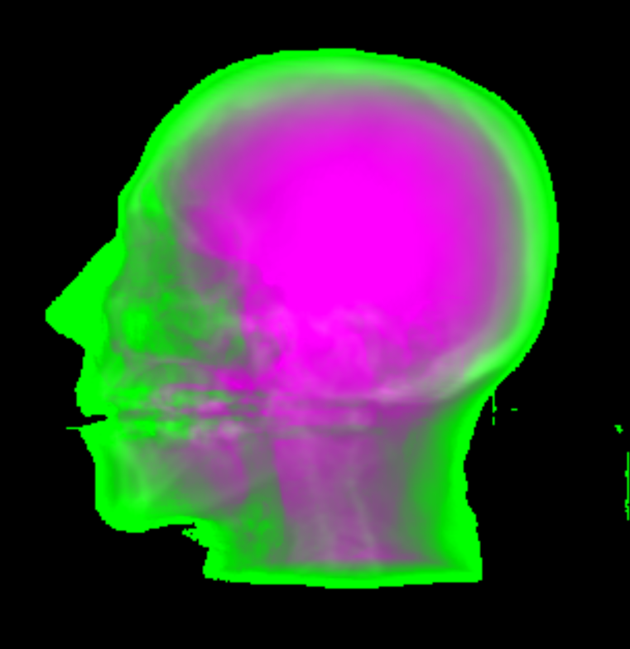
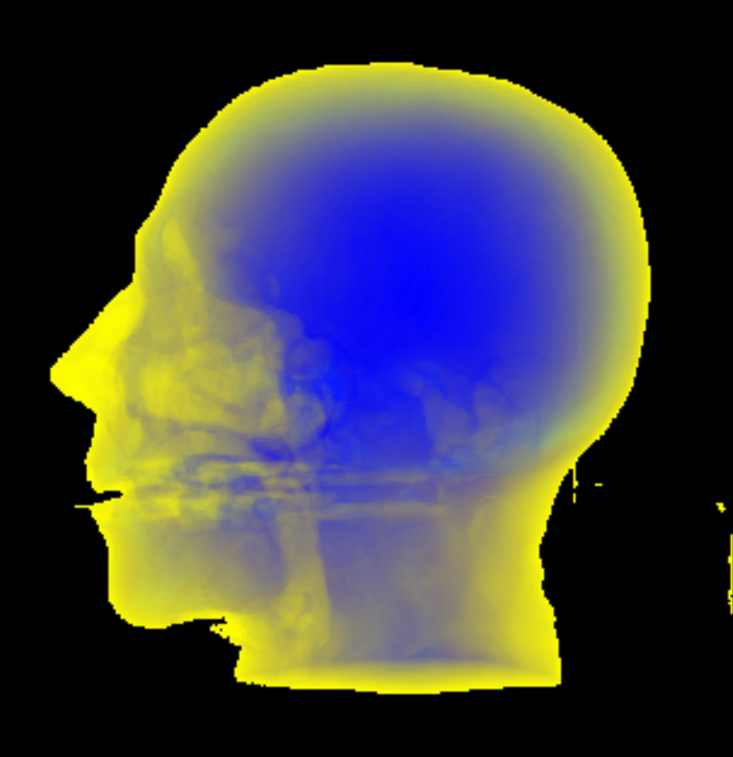
Eredmények
10 x 10 felbontás
100 x 100 felbontás

Slide 10
Felbontás hatása

Slide 11
CUDA párhuzamosítás
Pixel értékek számítása független
Nagy felbontásra lassú
CUDA

Slide 12
Futási idő

Slide 13
Jövőbeli lehetőségek
Sebesség növelés
Maximum Contrast ratio elérése
Algoritmus újragondolása
Algoritmus finomítása
CUDA optimalizálása
Deriváltak vizsgálata

Slide 14
Köszönöm a figyelmet!

